Slide 1

Hoy aprenderemos:
Realizar inferencias simples

Slide 2



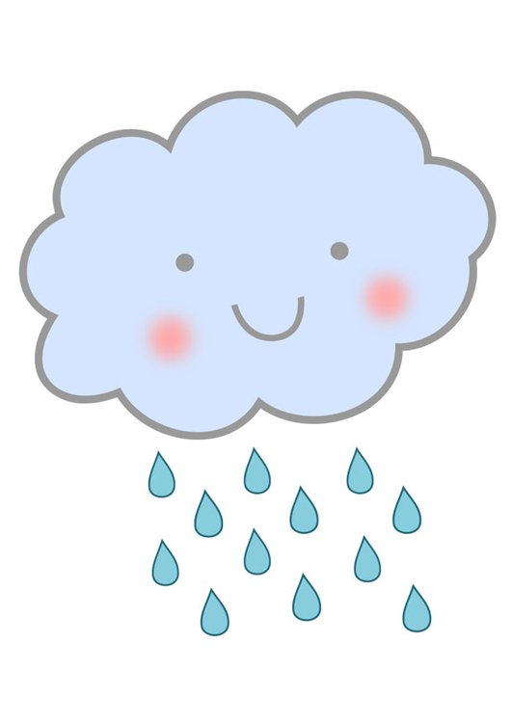
Felipe y Andrés jugaron hacer castillos de arena a la orilla del mar.
¿ De qué estación del año hablamos?

Slide 3
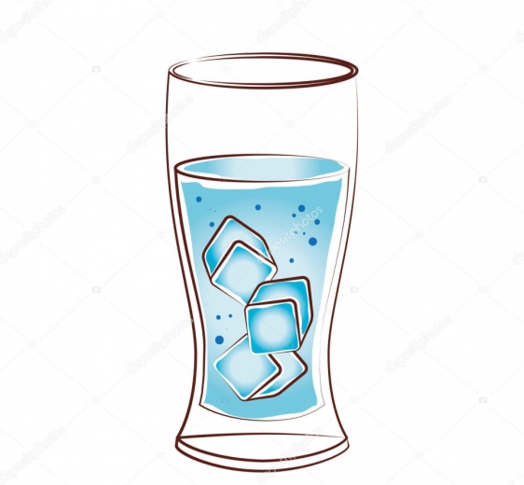
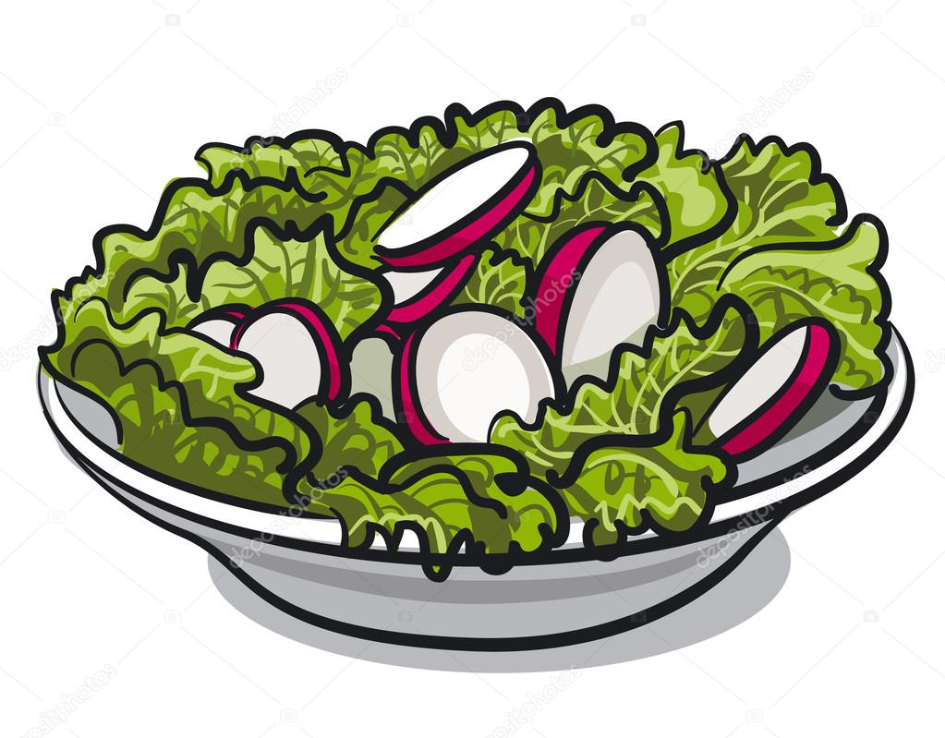
Marcos después de correr varios minutos tenía mucha sed y preparó algo para beber.
¿Qué preparó Marcos?

Slide 4
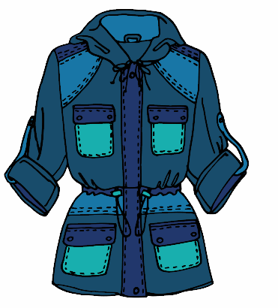
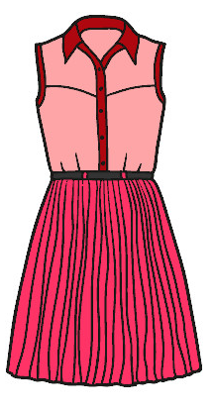
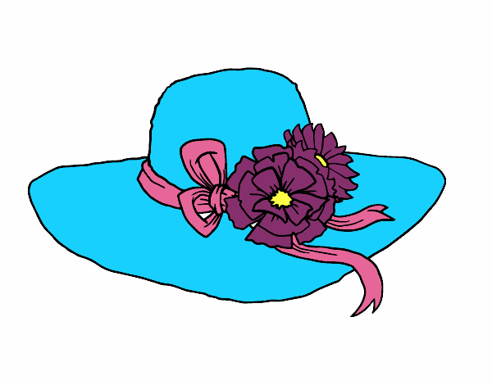
Camila al salir de casa sintió mucho frío y se abrigó.
¿ Qué se puso Camila?

Slide 5
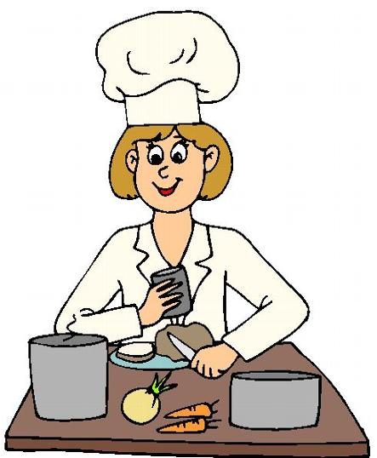
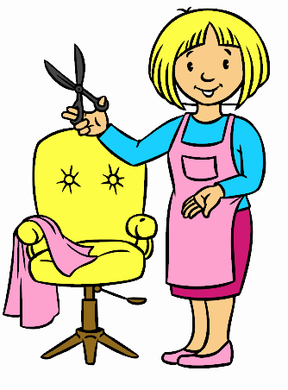
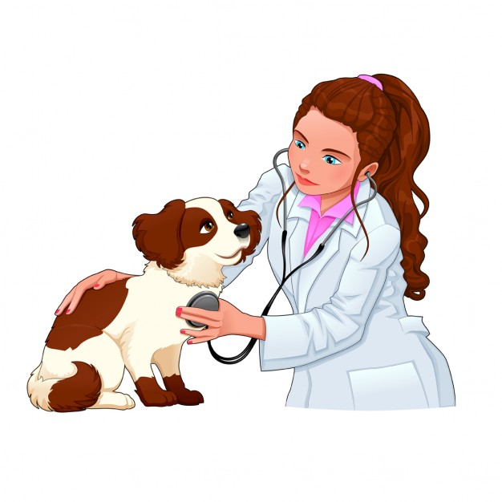
Josefa trabaja en un restaurante. Ella cocina unos ricos platos para sus clientes.
¿ Qué oficio tiene Josefa?

Slide 6


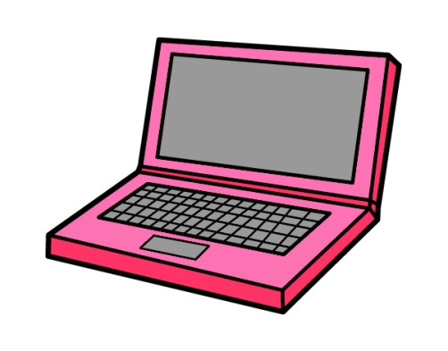
Fernanda cada vez que viaja le gusta tomar unas fotografías de los paisajes.
¿ Qué objeto utiliza Fernanda para sus sacar sus fotografías?

Slide 7
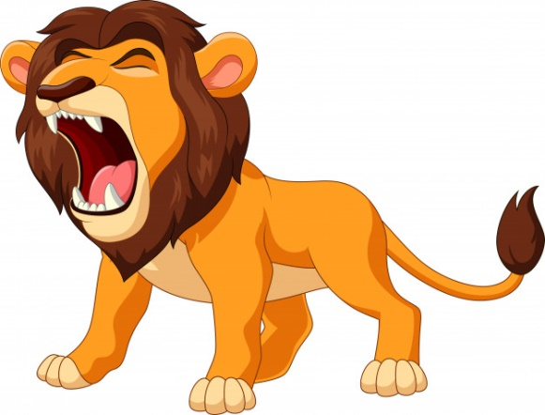
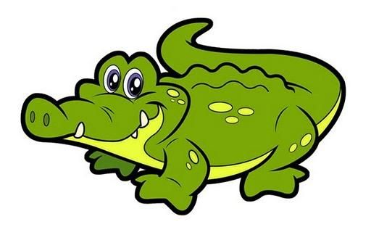
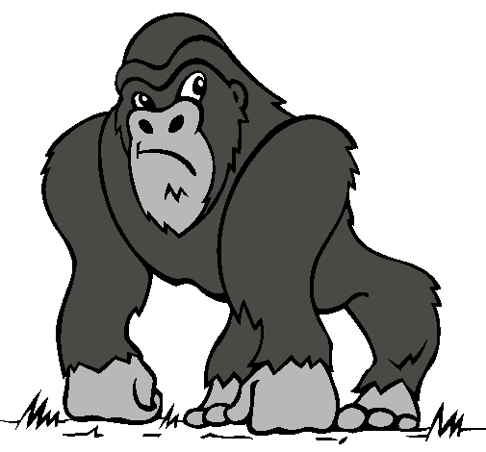
Es un animal que tiene una gran melena y vive en la selva.
¿ Qué animal es?

Slide 8
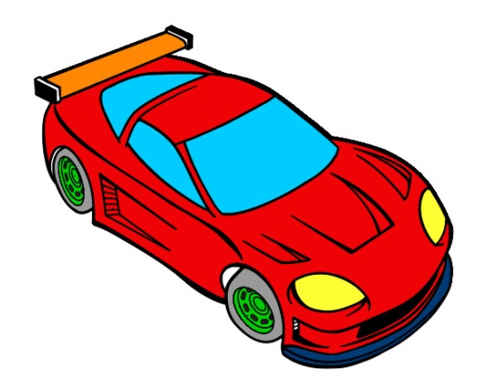
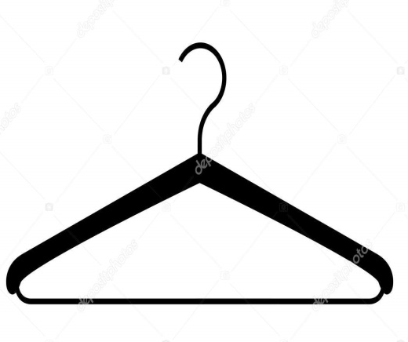

Escribo una carta para mis abuelitos que están lejos de casa.
¿ Qué necesito para poder escribir en la carta?

Slide 9

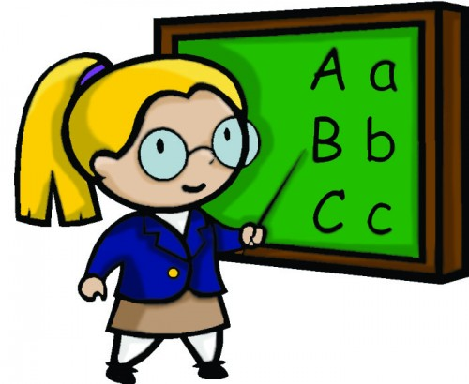
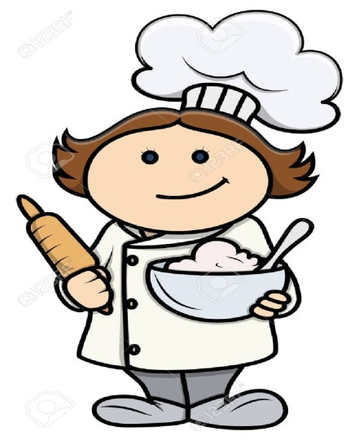
Nosotros asistimos todos los días a clases de la señorita Carmen para que ella nos enseñé a leer.
¿Qué profesión tiene la señorita Carmen?

Slide 10
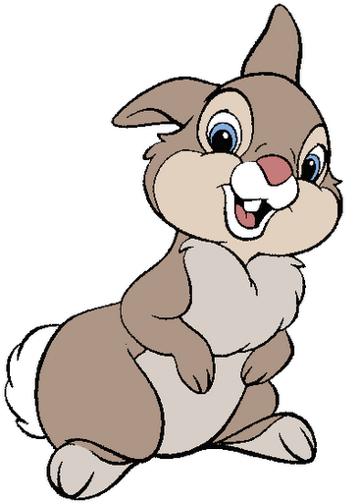
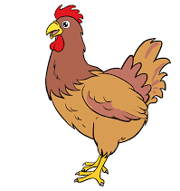
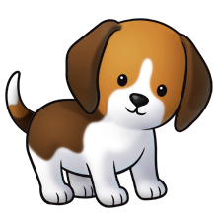
Su cuerpo es peludito, es muy buen saltarín, come y come zanahoria hasta el fin.
¿ Qué animal es?

Slide 11
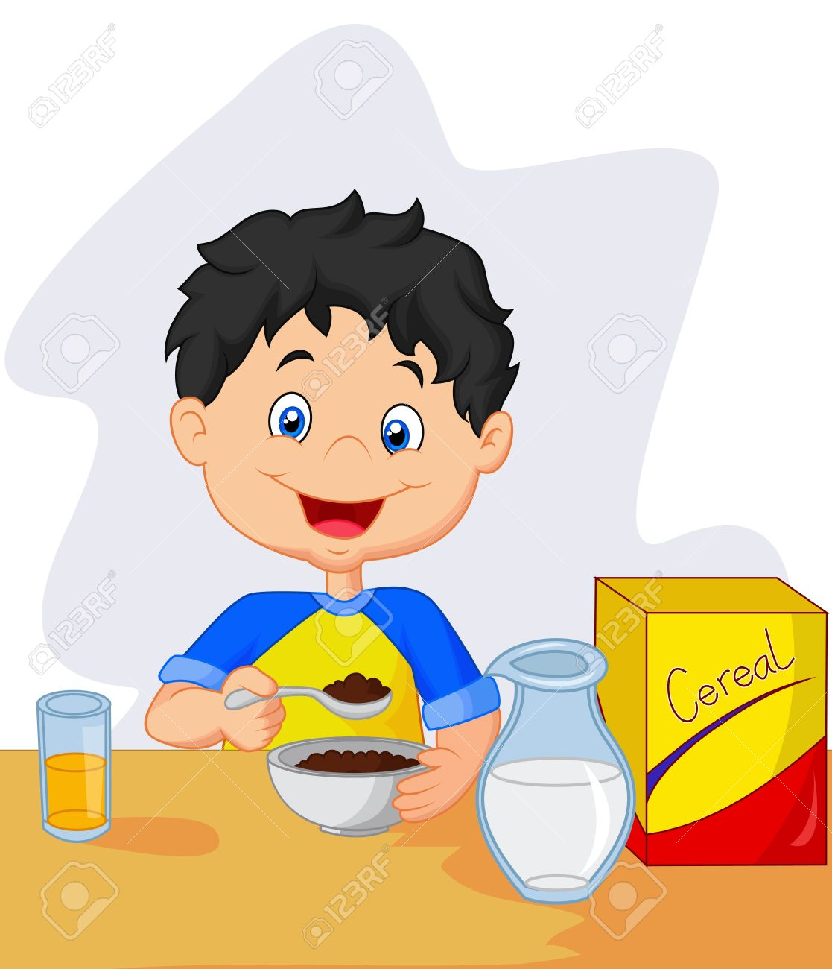
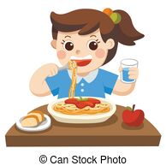
Estoy tomando mi leche, un pan tostado y un yogurt.
¿Qué momento del día es?

Slide 12
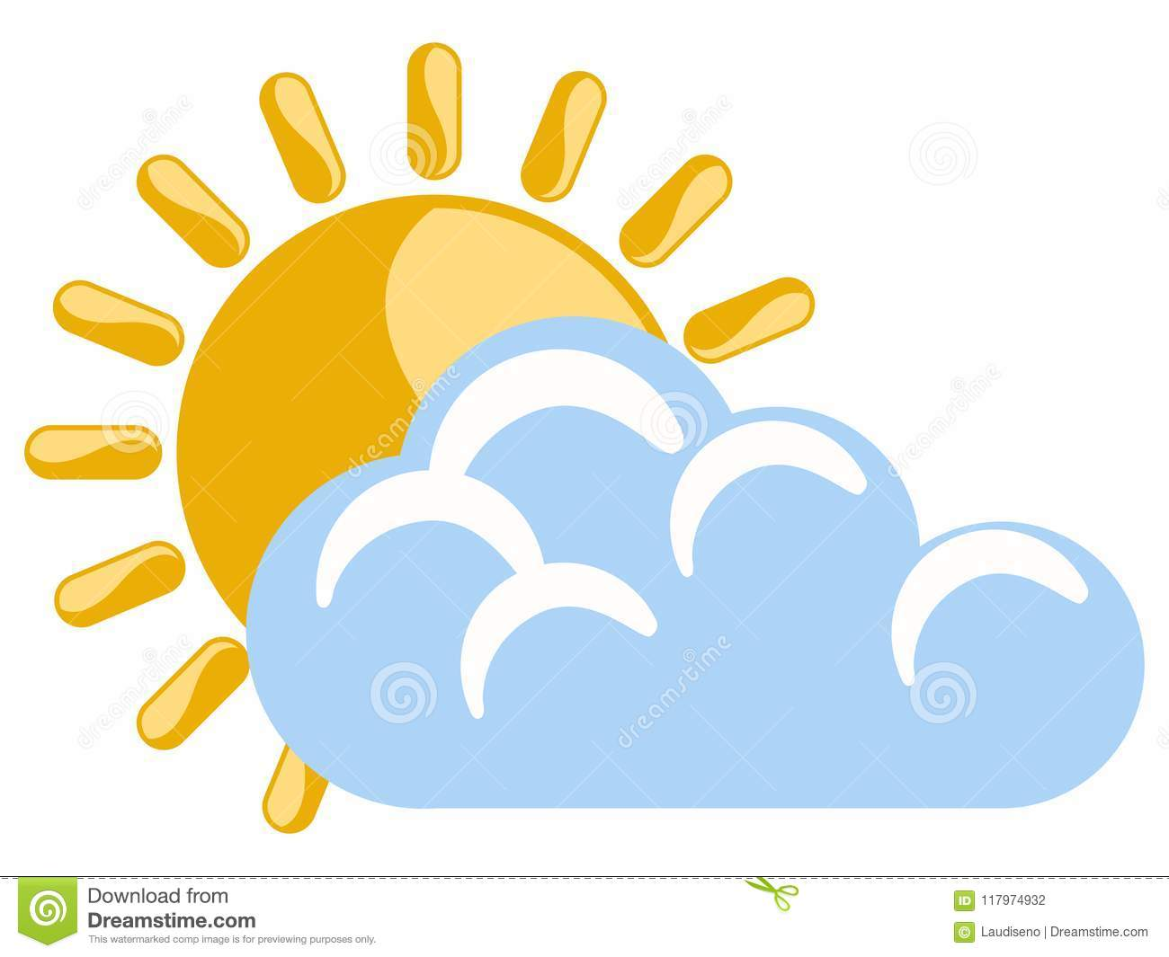
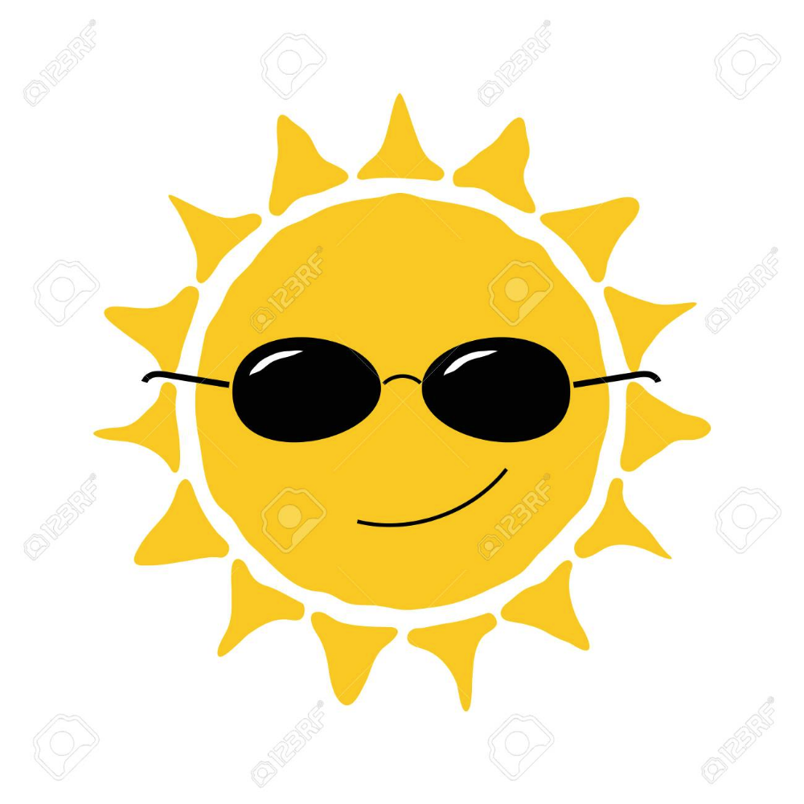
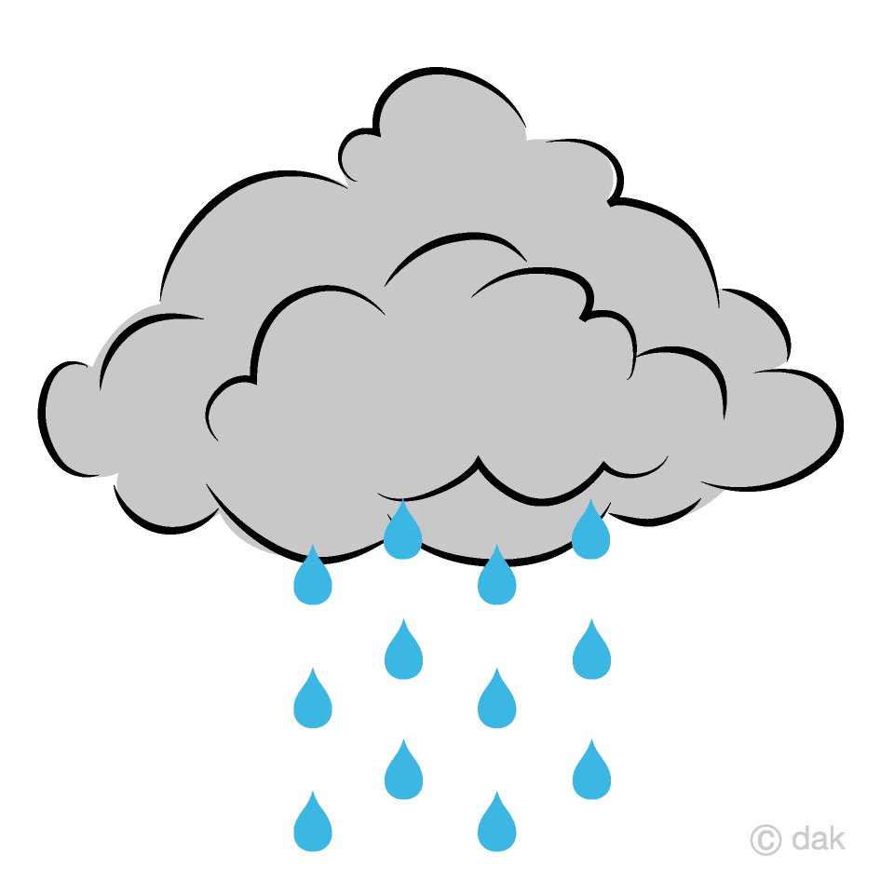
Me puse mi parka y las botas de agua para salir a la calle.
¿Cómo estaba el clima?

